Slide 1
ETYKIETY ENERGETYCZNE W SŁUŻBIE RATOWANIA PLANETY

Slide 2
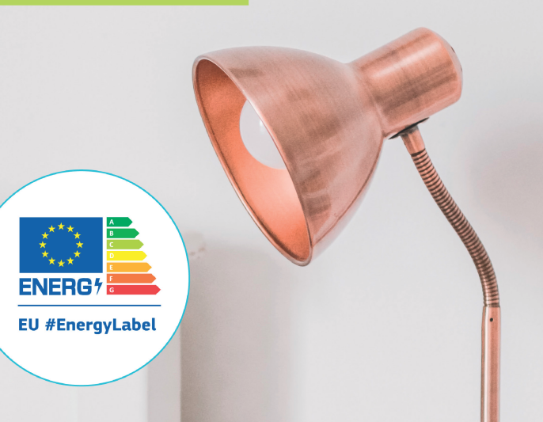
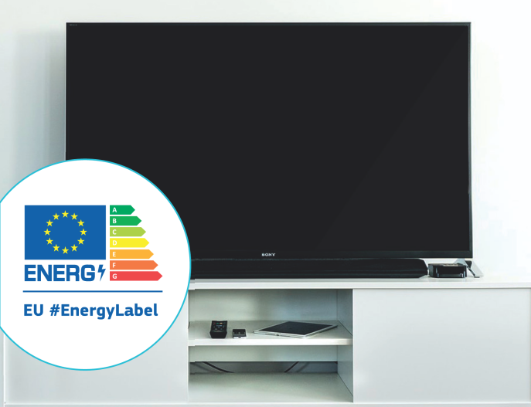
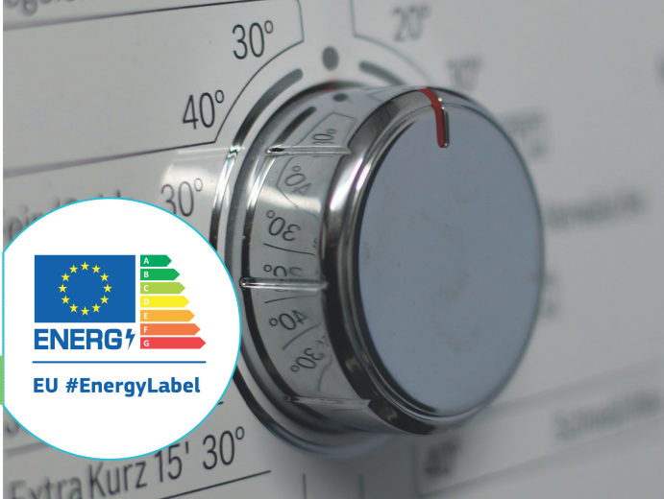
CO OZNACZAJĄ TE SYMBOLE ?
Notes:
pytamy osoby z klasy

Slide 3
CZYM SĄ ETYKIETY ENERGETYCZNE ?
Etykiety energetyczne to specjalne oznaczenie urządzeń i sprzętu gospodarstwa domowego.
Istnieje pięć grup produktów, które zostały oznaczone etykietą energetyczną:
lodówki, zamrażarki i chłodziarki na wino,
zmywarki,
pralki i pralko-suszarki,
telewizory i wyświetlacze elektroniczne,
źródła światła.
Notes:
teoria -krótko

Slide 4
CZEGO MOŻEMY SIĘ DOWIEDZIEĆ Z TAKIEJ ETYKIETY?
Etykieta energetyczna pozwala na odczytanie podstawowych informacji o pracy urządzenia:
ilości zużywanej energii
ilości zużywanej wody
poziomie hałasu przy pracy.
Każdemu urządzeniu zmierzono i oznaczono wpływ na środowisko.
Notes:
teoria -krótko

Slide 5
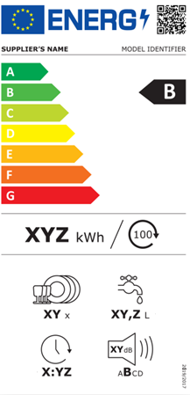
NA ETYKIECIE KAŻDY ZNAK MA ZNACZENIE
Stałe elementy etykiety energetycznej umieszczone na oznaczeniu:
Flaga UE i napis ENERGY
grafika: https://eur-lex.europa.eu
| 5

Slide 6
NA ETYKIECIE KAŻDY ZNAK MA ZNACZENIE
Stałe elementy etykiety energetycznej umieszczone na oznaczeniu:
kod QR - skanując go otrzymamy szczegółowe informacje o modelu np. zmywarki
grafika: https://eur-lex.europa.eu

Slide 7
NA ETYKIECIE KAŻDY ZNAK MA ZNACZENIE
Stałe elementy etykiety energetycznej umieszczone na oznaczeniu:
nazwa producenta lub znak towarowy
grafika: https://eur-lex.europa.eu

Slide 8
NA ETYKIECIE KAŻDY ZNAK MA ZNACZENIE
Stałe elementy etykiety energetycznej umieszczone na oznaczeniu:
identyfikator modelu producenta
grafika: https://eur-lex.europa.eu

Slide 9
NA ETYKIECIE KAŻDY ZNAK MA ZNACZENIE
Stałe elementy etykiety energetycznej umieszczone na oznaczeniu:
skala klas efektywności energetycznej od A do G, gdzie A oznacza najbardziej energooszczędne urządzenie
grafika: https://eur-lex.europa.eu

Slide 10
NA ETYKIECIE KAŻDY ZNAK MA ZNACZENIE
Stałe elementy etykiety energetycznej umieszczone na oznaczeniu:
klasa efektywności energetycznej, którą określa się dla danego typu i modelu urządzenia, wskazująca pozycję tego urządzenia względem kolorowej skali
grafika: https://eur-lex.europa.eu

Slide 11
NA ETYKIECIE KAŻDY ZNAK MA ZNACZENIE
Zmienne elementy etykiety energetycznej umieszczone na oznaczeniu – przykładowe oznaczenia dla zmywarki:
zużycie energii
pojemność znamionowa, czyli liczba kompletów naczyń
zużycie wody
czas trwania programu
emisja hałasu akustycznego
numer rozporządzenia według którego obliczono ww. wartości
grafika: https://eur-lex.europa.eu

Slide 12
DLACZEGO ETYKIETA ENERGETYCZNA JEST TAK WAŻNA?

Slide 13
DLACZEGO ETYKIETA ENERGETYCZNA JEST TAK WAŻNA?

Slide 14
DLACZEGO ETYKIETA ENERGETYCZNA JEST TAK WAŻNA?

Slide 15
DLACZEGO ETYKIETA ENERGETYCZNA JEST TAK WAŻNA?
c

Slide 16
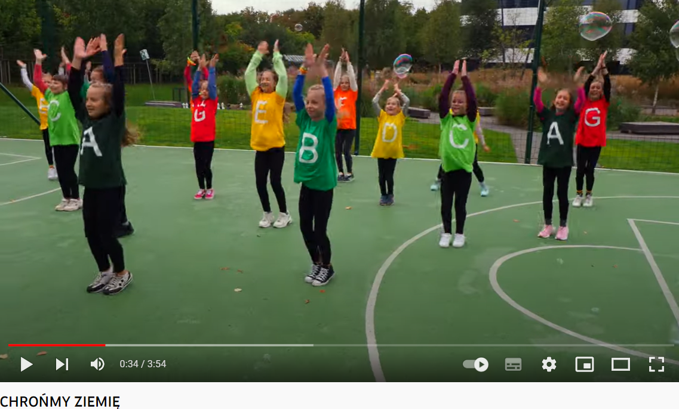
OBEJRZYJCIE TELEDYSK I ODPOWIEDZCIE W PARACH NA PONIŻSZE PYTANIE:
Wymieńcie sposoby ochrony Ziemi, o których jest mowa w teledysku?
https://www.youtube.com/watch?v=_a8Kz5oWYbo
Notes:
zadanie w parach (w ławkach)

Slide 17
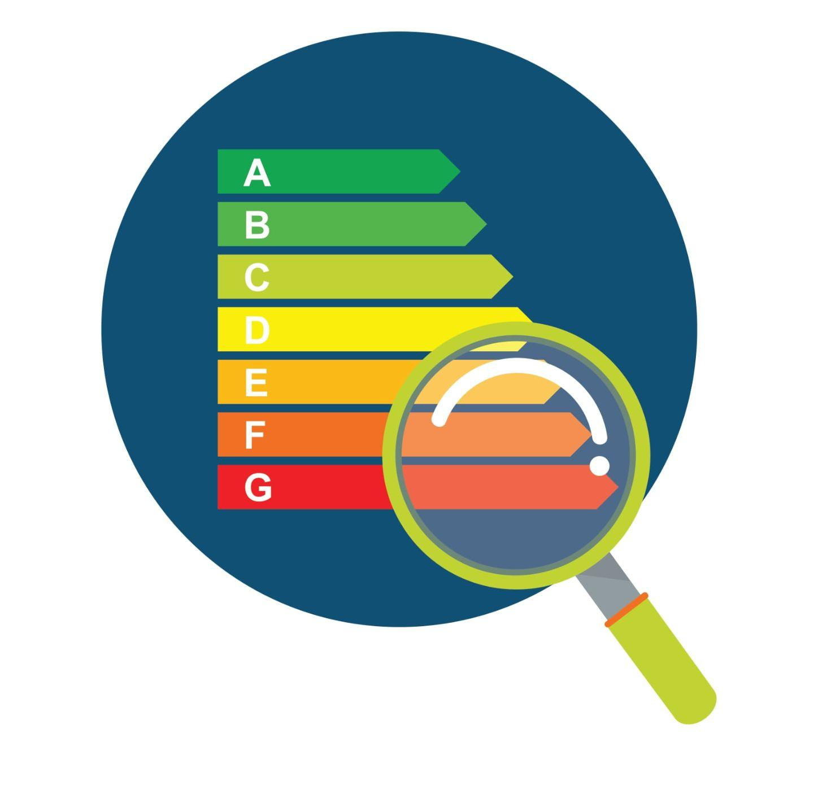

Slide 18
Hasło:
……………………………………………………………………………………………………………………………………………………………………………………………………………………………………………….……..
Argumenty:
1. ……………………………………………………………………………………………………………………………………………………………………………………………………………………………………….……..
2. ……………………………………………………………………………………………………………………………………………………………………………………………………………………………………….……..
3. ……………………………………………………………………………………………………………………………………………………………………………………………………………………………………….……..
ZADANIE
ZACHĘCAMY DO CZYTANIA ETYKIET ENERGETYCZNYCH

Slide 19
SPRAWDŹ SIĘ – ĆWICZENIE INDYWIDUALNE

Slide 20
SPRAWDŹ SIĘ –ĆWICZENIE INDYWIDUALNE
Na jakich urządzeniach znajdziesz nowe etykiety energetyczne? Wymień co najmniej 3

Slide 21
SPRAWDŹ SIĘ –ĆWICZENIE INDYWIDUALNE
1.
lodówki, zamrażarki i chłodziarki na wino,
zmywarki,
pralki i pralko-suszarki,
telewizory i wyświetlacze elektroniczne,
źródła światła.

Slide 22
SPRAWDŹ SIĘ –ĆWICZENIE INDYWIDUALNE
2. Które urządzenie jest bardziej energooszczędne:
oznaczone literą G,
czy
oznaczone literą B?

Slide 23
SPRAWDŹ SIĘ –ĆWICZENIE INDYWIDUALNE
2. B

Slide 24
SPRAWDŹ SIĘ –ĆWICZENIE INDYWIDUALNE
3. Do czego służy kod QR umieszczony na etykiecie energetycznej?

Slide 25
SPRAWDŹ SIĘ –ĆWICZENIE INDYWIDUALNE
3. Po zeskanowaniu kodu QR otrzymamy szczegółowe informacje o modelu np. zmywarki

Slide 26
ZADANIE DOMOWE
Porozmawiajcie z Rodzicami na temat etykiet energetycznych. Wykorzystajcie w rozmowie argumenty i hasło wypracowane w grupach podczas dzisiejszej lekcji.

Slide 27
Prezentacja powstała w ramach projektu Label2020 dofinansowanego z programu badań naukowych i innowacji Horyzont 2020 Unii Europejskiej w ramach umowy numer 847062. Wyłączną odpowiedzialność za jego treść ponoszą autorzy. Nie musi ona odzwierciedlać opinii Unii Europejskiej. Ani EASME, ani Komisja Europejska nie ponoszą odpowiedzialności za jakiekolwiek wykorzystanie zawartych tu informacji.

